Slide 1


第 5 章 Android服务
（Service）
QQ群：489059718(Android编程-清华版)
287966120（公共版）
网络资源：http://www.xs360.cn/book

Slide 2
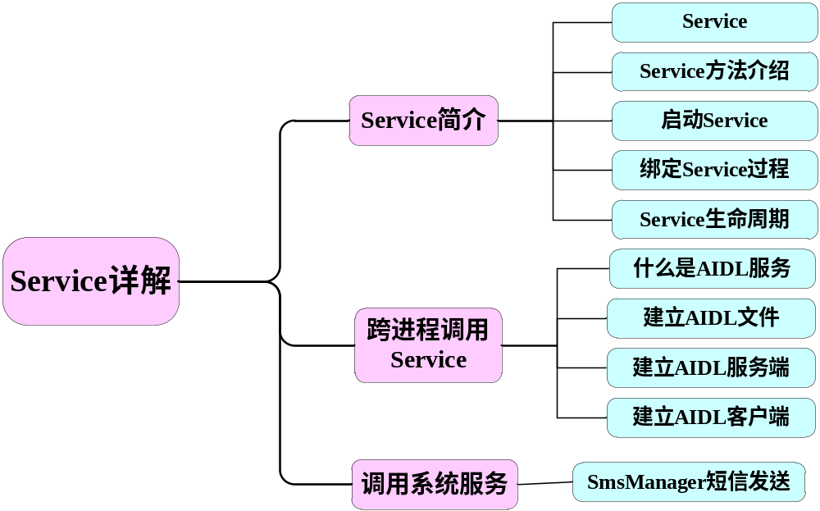
本章知识结构图

Slide 3
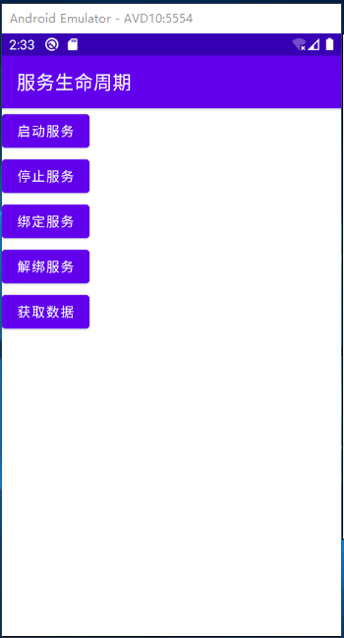
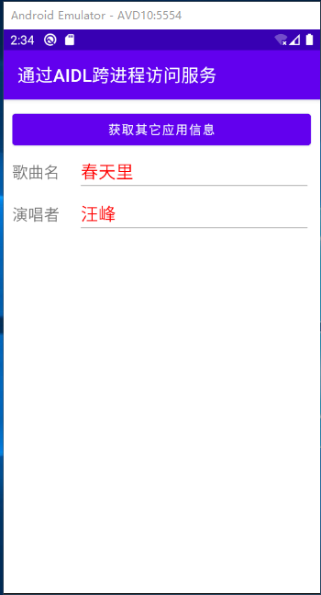
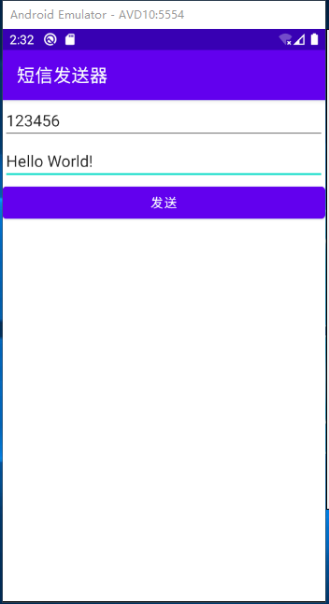
本章示例

Slide 4
5.1 Service概述
5.1.1 Service介绍
A Service is an application component that can perform long-running operations in the background and does not provide a user interface. Another application component can start a service and it will continue to run in the background even if the user switches to another application. Additionally, a component can bind to a service to interact with it and even perform interprocess communication (IPC). For example, a service might handle network transactions, play music, perform file I/O, or interact with a content provider, all from the background.
Service与Activity类似，都是Android中四大组件之一，并且二者都是从Context派生而来，最大的区别在于Service没有实际的界面，而是一直在Android系统的后台运行，相当于是一个没有图形界面的Activity程序，它不能自己直接运行，需要借助Activity或其他Context对象启动。

Slide 5
5.1.2 启动Service的两种方式
5.1 Service概述
通过Context的startService()启动Service后，访问者与Service之间没有关联，该Service将一直在后台执行，即使调用startService()的进程结束了，Service仍然还存在，直到有进程调用stopService()，或者Service自己自杀（stopSelf()）。这种情况下，Service与访问者之间无法进行通信、数据交换。往往用于执行单一操作，并且没有返回结果。
通过Context的bindService()绑定Service后，Service就和调用bindService()的组件同生共死了，也就是说当调用bindService()的组件销毁了，那么它绑定的Service也要跟着被结束。当然期间也可以调用unbindservice()让Service提前结束。

Slide 6
5.1 Service概述
以上两种方式也可以混合使用，即一个Service既可以启动也可以绑定，只需要同时实现onStartedCommand()（用于启动）和onBind()（用于绑定）方法，那么只有调用stopService()，并且调用unbindservice()方法后，该Service才会被销毁。
注意：服务运行在它所在进程的主线程，服务并没有创建它自己的线程，也没有运行在一个独立的进程上。如果服务中需做一些消耗CPU或者阻塞的操作，应该在服务中创建一个新的线程去处理。通过使用独立的线程，将会降低程序出现ANR（Application No Response程序没有响应）的风险，程序的主线程仍然可以保持与用户的交互。

Slide 7
5.1 Service概述
5.1.3 Service常用方法
  abstract IBinder onBind(Intent intent)：该方法是一个抽象方法，所有Service子类必须实现该方法。该方法将返回一个IBinder对象，应用程序可通过该对象与Service组件通信；
  void onCreate()：当Service第一次被创建时，将立即回调该方法；
  void onDestroy()：当Service被关闭之前，将回调该方法；
  void onStartCommand(Intent intent,int flags,int startId)：每次客户端调用startService(Intent intent)方法启动该Service时都会回调该方法；
  boolean onUnbind(Intent intent)：当该Service上绑定的所有客户端都断开连接时将会回调该方法。

Slide 8
5.1 Service概述
定义Service子类时必须实现onBind()方法，然后还需在AndroidManifest.xml文件中进行配置，配置时可通过<intent-filter…/>元素指定它可被哪些Intent启动。
  <service android:name=“.MyService”>
    <intent-filter>
    <action android:name=“iet.jxufe.cn.android.MyService”/>
    </intent-filter>
  </service>
Action中的值一定要与程序中创建的Intent的Action的值一致，程序就是根据Action的值来查找相应的Service从而启动它。

Slide 9
5.1.4 绑定Service过程
5.1 Service概述
Context的 bindService() 完整签名为：bindService（Intent service, ServiceConnection conn, int flags），该方法三个参数含义如下：
  service：该参数表示与服务类相关联的Intent对象，用于指定所绑定的Service；
  conn：该参数是一个ServiceConnection对象，该对象用于监听访问者与Service之间的连接。当访问者与Service间连接成功时，将回调该ServiceConnection对象的onServiceConnected (ComponentName name,IBinder service)方法；
  flags：指定绑定时是否自动创建Service（如果Service还未创建）。该参数可指定BIND_AUTO_CREATE(自动创建)。

Slide 10
5.1.4 绑定Service
5.1 Service概述
当开发Service类时，必须提供一个onBind()方法，在绑定本地Service的情况下，onBind()方法所返回的IBinder对象将会传给ServiceConnection对象里onServiceConnected（ComponentName name,IBinder service）方法的service参数，这样访问者就可以通过IBinder对象与Service进行通信。
实际开发时通常会采用继承Binder（IBinder的实现类）的方式实现自己的IBinder对象。

Slide 11
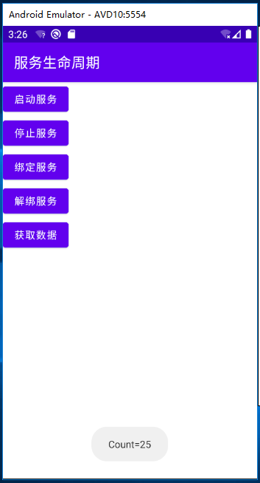
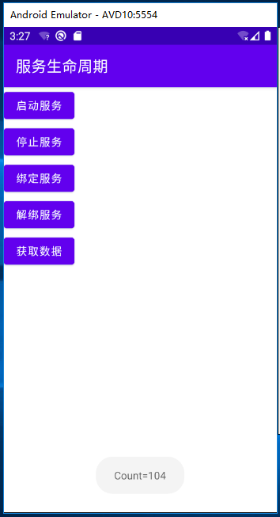
案例
1、通过startService()启动服务、stopService()停止服务
2、通过bindService()绑定服务、unbindService()解除绑定
3、两种方式混合使用
4、获取服务数据

Slide 12

5.1 Service概述
问题与讨论
两种方式混合使用时，方法的执行顺序是怎么样的？
1、先启动后绑定
2、先绑定后启动

Slide 13
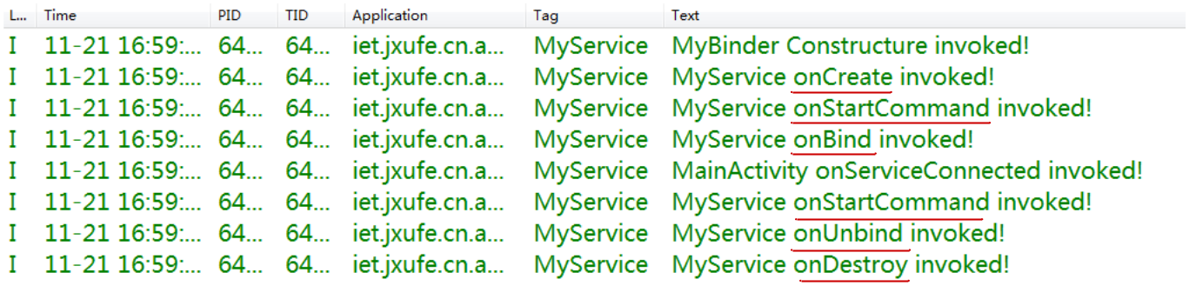
案例总结
1）先启动Service，然后绑定Service。测试步骤：【启动Service】→【绑定Service】→【启动Service】→【停止Service】→【绑定Service】→【解绑Service】。
总结：调用顺序如下：onCreate()→[onStartCommand()1到N次] →onBind()→ onServiceConnected()→onUnbind()[→
onServiceConnected()→onRebind()0到N次]→onDestroy()。

Slide 14
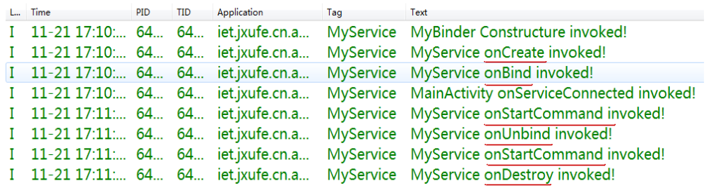
案例总结
2）先绑定Service，后启动Service。测试步骤：【绑定Service】→【启动Service】→【绑定Service】→【解绑Service】→【启动Service】→【停止Service】。
总结：调用顺序如下：onCreate()→onBind()→onServiceConnected()
→[onStartCommand() 1到N次]→onUnBind[→onServiceConnected()
→onRebind()0到N次→onUnBind]→onDestroy()。

Slide 15
案例总结
注意：
（1）未启动Service而直接停止Service不起作用，但未绑定Service而先解绑Service则程序出错，强制退出；
（2）若该Service处于绑定状态下，该Service不会被停止即单击停止按钮不起作用，当单击解绑Service按钮时，它会先解除绑定随后直接销毁；
（3）若在解除之前，没有单击停止Service，则只解绑而不会销毁。

Slide 16
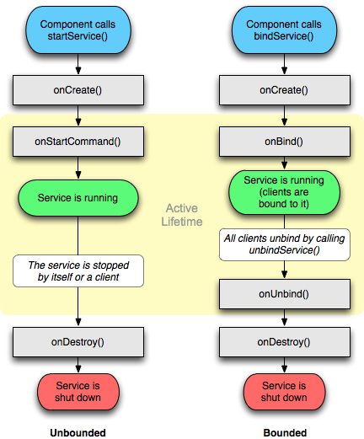
5.1.5 Service的生命周期
每当Service被创建时会回调onCreate()方法，每次Service被启动时都会回调onStartCommand()方法，多次启动一个已有的Service组件将不会再回调onCreate()方法，但会回调onStartCommand()方法。
绑定服务的执行过程：
执行单击事件方法→根据Intent找到相应的Service类，并初始化该类→调用Service的onCreate()方法→调用该类的onBind()方法→调用onServiceConnected()方法。
多次单击绑定服务按钮，并不会重复执行绑定方法。一旦解绑，调用onUnbind()方法，然后自动销毁。

Slide 17
5.2 跨进程调用Service
5.2.1 什么是AIDL服务
AIDL：Android Interface Definition Language
AIDL是一种接口定义语言，用于约束两个进程间通信规则，供编译器生成代码，实现Android设备上的两个进程间通信(IPC)。
进程之间的通信信息，首先会被转换成AIDL协议消息，然后发送给对方，对方收到AIDL协议消息后再转换成相应的对象。
由于进程之间的通信信息需要双向转换，所以android采用代理类在背后实现了信息的双向转换，代理类由android编译器生成，对开发人员来说是透明的。

Slide 18
5.2 跨进程调用Service
客户端访问Service时，Android并不是直接返回Service对象给客户端，Service只是将一个回调对象（IBinder对象）通过onBind()方法回调给客户端。
与绑定本地Service不同的是，远程Service的onBind()方法只是将IBinder对象的代理传给客户端的ServiceConnection的onServiceConnected()的第二个参数。
当客户端获取了远程的Service的IBinder对象的代理之后，接下来可通过该IBinder对象去回调远程Service的属性或方法。

Slide 19
5.2 跨进程调用Service
5.2.2 建立AIDL文件
AIDL定义接口的源代码必须以.aidl结尾，接口名和aidl文件名相同；
AIDL接口中用到数据类型，除了基本类型、String、List、Map、CharSequence之外，其他类型全部都需要导包，即使在同一个包中也需要导包；
定义好AIDL接口之后（如Song.aidl），Android Studio集成开发工具会自动生成aidl文件夹，同时会在build文件夹下生成相应的包，并生成一个Song.java接口，在该接口里包含一个Stub内部类，该类实现了IBinder、Song两个接口，这个Stub类将会作为远程Service的回调类。由于它实现了IBinder接口，因此可作为Service的onBind()方法的返回值。如果没有生成，可选择菜单栏中的 build→Clean Project 清理项目

Slide 20
5.2 跨进程调用Service
开发客户端的第一步就是将Service端的AIDL接口文件复制到客户端应用中。注意：复制时可切换到project视图下，然后把整个aidl文件夹复制过来
客户端绑定远程Service与绑定本地Service的区别不大，只需要三步：
创建一个ServiceConnection对象，需要实现ServiceConnection接口的两个方法；
将传给onServiceConnected()方法的IBinder对象的代理类转换成IBinder对象，从而利用IBinder对象调用Service中的相应方法；
将创建好的ServiceConnection对象作为参数，传给Context的bindService()方法绑定远程Service。

Slide 21
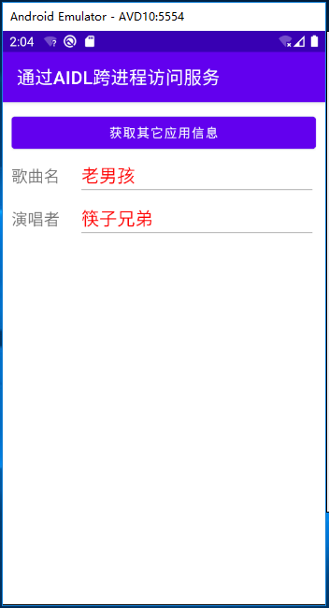
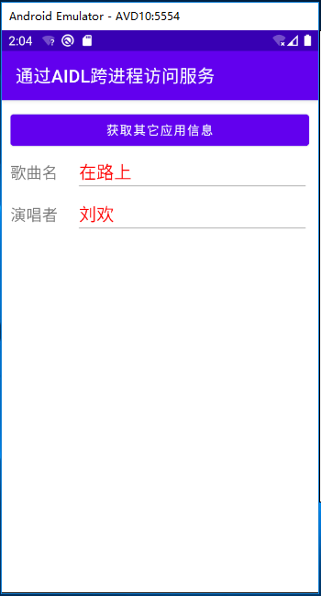
应用举例
5.2 跨进程调用Service
设计并实现下图所示功能效果。单击按钮可获取远程Service中的数据，并显示在文本框中。

Slide 22
5.2 跨进程调用Service
假设A应用需要与B应用进行通信，调用B应用中的getName()、getAuthor()方法，B应用以Service方式向A应用提供服务。(我们可以把A应用看成是客户端，B应用看成是服务端，分别命名为AIDLClient 、AIDLServer)。整个过程需要以下几步：
1、在Server端编写AIDL文件
    package cn.jxufe.iet.aidlserver;;
    interface Song{
    String getName();
    String getAuthor();
    }

Slide 23
5.2 跨进程调用Service
编写Aidl文件时，需要注意:
1.接口名和aidl文件名相同；
2.接口和方法前不用加访问权限修饰符public,private等,也不能用final,static；
3.Aidl默认支持的类型包话java基本类型（int、long、boolean等）和（String、List、Map、CharSequence），使用这些类型时不需要import声明。对于List和Map中的元素类型必须是Aidl支持的类型。如果使用自定义类型作为参数或返回值，自定义类型必须实现Parcelable接口。
4.自定义类型和AIDL生成的其它接口类型在aidl描述文件中，应该显式import，即便在该类和定义的包在同一个包中。
5.在aidl文件中所有非Java基本类型参数必须加上in、out、inout标记，以指明参数是输入参数、输出参数还是输入输出参数。
6.Java原始类型默认的标记为in,不能为其它标记。

Slide 24
5.2 跨进程调用Service
当完成aidl文件创建后，Android Studio集成开发工具会自动生成aidl文件夹，同时会在在build文件夹下生成相应的包，并生成一个Song.java接口。接口文件中生成一个Stub抽象类，里面包括aidl定义的方法，还包括一些其它辅助性的方法。
对于远程服务调用，远程服务返回给客户端的对象为代理对象，客户端在onServiceConnected(ComponentName name, IBinder service)方法引用该对象时不能直接强转成接口类型的实例，而应该使用asInterface(IBinder iBinder)进行类型转换。

Slide 25
5.2 跨进程调用Service
2、在ADILServer应用中实现aidl文件生成的接口（本例是Song），但并非直接实现接口，而是通过继承接口的Stub来实现（Stub抽象类内部实现了aidl接口），并且实现接口中的方法。
public class SongBinder extends Stub{
  public String getName() throws RemoteException {
  return name;
  }
  public String getAuthor() throws RemoteException {
  return author;
  }
}
3、把AIDLService应用中aidl文件复制到客户端应用中，。接下来即可在AIDLClient应用中实现与AIDLService应用通信。

Slide 26
5.3 调用系统服务
在Android系统中提供了很多内置服务类，通过它们提供的系列方法，可以获取系统相关信息。
发送短信需要调用系统的短信服务，主要用到SmsManager管理类，该类可以实现短信的管理功能，通过sendXxxMessage()方法进行短信的发送操作，例如sendTextMessage()方法用于发送文本信息
PendingIntent是对Intent的包装，一般通过调用Pendingintent的getActivity()、getService() 等静态方法来获取PendingIntent对象。与Intent对象不同的是：PendingIntent通常会传给其他应用组件，从而由其他应用程序来执行PendingIntent所包装的“Intent”。

Slide 27
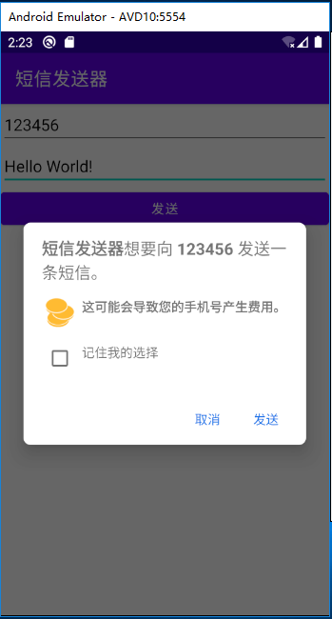
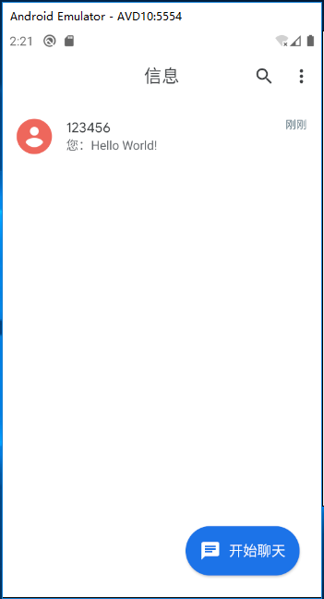
案例
设计实现下图所示功能效果。界面中包含两个文本输入框和一个按钮，文本输入框分别输入收件人的号码以及要发送的信息。单击“发送”按钮即可发送短信。
提示：由于短信涉及到用户隐私，需要用户授权，对应的权限为：android.permission.SEND_SMS。

Slide 28



